Slide 1



박혜진 포트폴리오
: CONTENTS
WEB
P O R T F O L I O

Slide 2

PORTFOLIO
Please enter the contents here
CONTENTS
1
2
3
4
I’web website
Grid website
Apple website
Solar-system website
5
6
7
8
Momentum
dayOnOff website
MINI-GAME-projects
Python-Mini-project

Slide 3


박혜진의 포트폴리오
박혜진 (park hye jin)
1997.01.08
Education ict폴리텍대학 프론트엔드과정 수료
Project
html/css/javascript 를이용해 웹페이지제작
Javascript를 사용해 미니게임프로젝트들 을 제작.
Todolist,계산기 같은 미니 어플리케이션을 제작
파이썬 TK모듈을 사용해 간단한 키오스크시스템이나 로또 번호 추출등을 제작함
skill
Html, css, javascript, python, figma

Slide 4

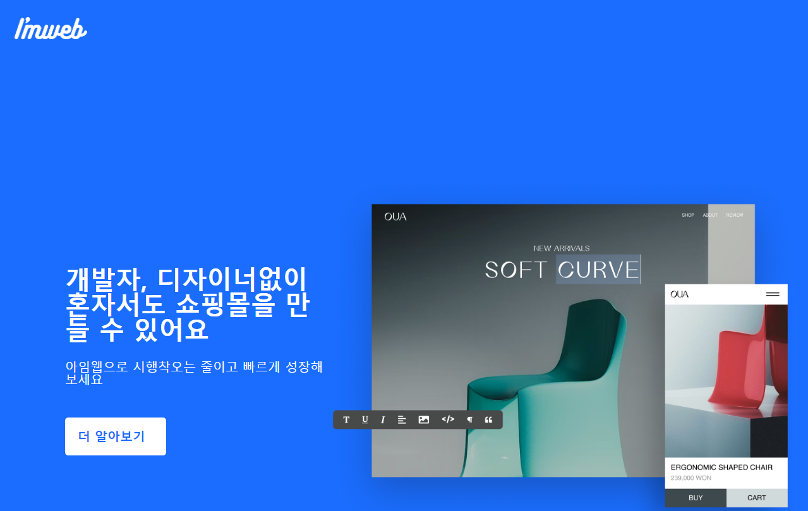
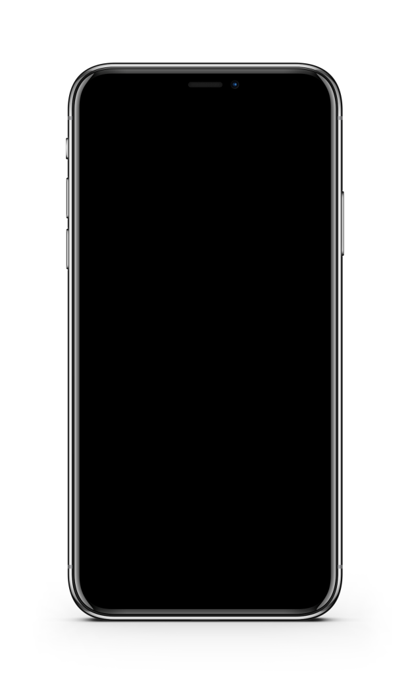
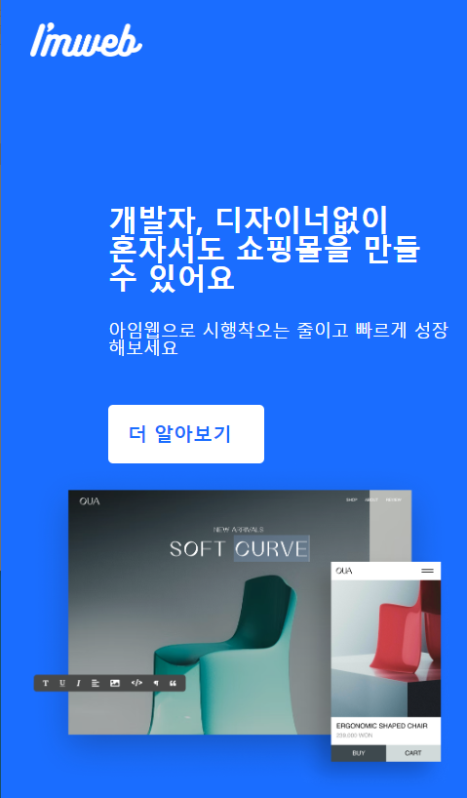
박혜진의 포트폴리오
프로젝트명
I’m web사이트 클론코딩
상세설명
반응형을 이용한 블로그형 웹 사이트
개발기간
디자인 :1일
퍼블리싱 : 1일
적용기술
미디어쿼리
CSS 를 이용한 애니메이션 효과
기여도
github link :
https://github.com/hyejin4640/hyejin4640.github.io/tree/main/Portplio-project/FRONTEMD/imweb-clone-site

Slide 5


보안 사항
01
● 현재 문제점
html와 css까지 공부했을 시기에 만든 웹사이트이기때문에, 좀더 동적인웹사이트 구현이 부족하다.
● 문제해결
javascript를 이용해 슬라이드나 스크롤에의한 애니메이션을 추가한다.

Slide 6

박혜진의 포트폴리오
Grid-website
레이싱 포뮬러 사이트
상세설명
Grid를 이용한 디스플레이와 3D효과를 추가한 웹 페이지
개발기간
디자인 : 2일
퍼블리싱 : 2일
적용기술
Grid 레이아웃
CSS 3D 효과
JavaScript 적용
github link :
https://github.com/hyejin4640/hyejin4640.github.io/tree/main/Portplio-project/FRONTEMD/Grid_layout-CHANEL
기여도

Slide 7
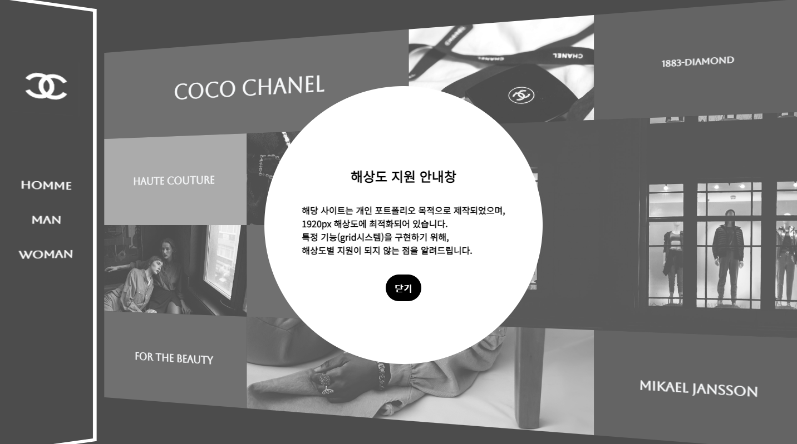
보안 사항
02
● 현재 문제점
웹사이트의 디자인의 주테마가 현재 보여지는 grid가 디자인자체이기때문에 반응형으로 제작시 디자인자체가 많이 변경된다.
● 문제해결
화면의 모달창을 띄워 현재웹사이트는 해상도 1920에 최적화된 웹사이트라는 안내를 공지했다.

Slide 8
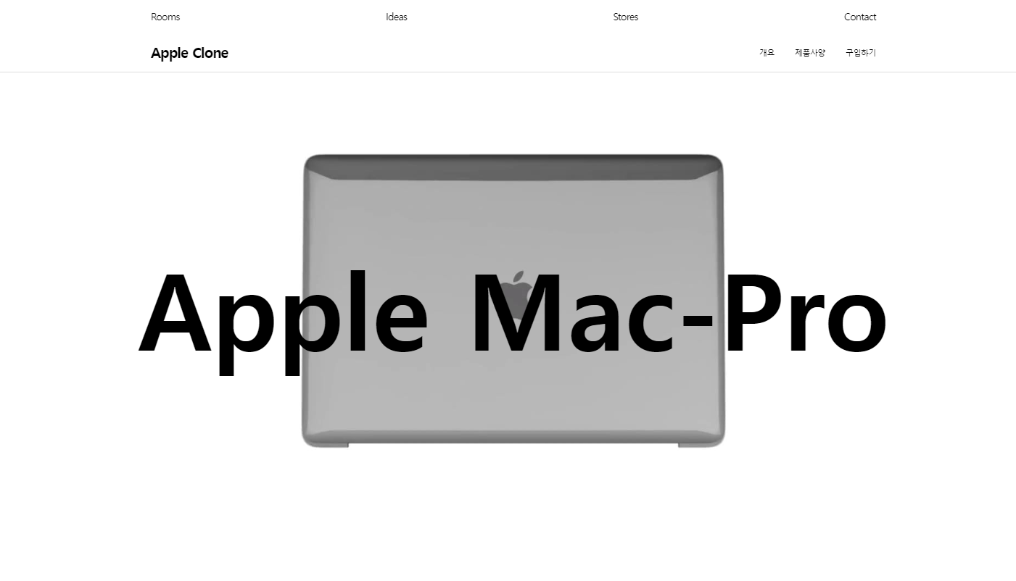
박혜진의 포트폴리오
프로젝트명
Apple clone site
상세설명
Apple사이트의 parallax scrolling 을 비슷하게 구현한 웹사이트
개발기간
디자인 : 1일
프로그래밍 : 7일
적용기술
스크롤에의해 parallax scrolling 효과를 주엇 페이지를 좀더 동적이게 만들었다.
https://github.com/hyejin4640/hyejin4640.github.io/tree/main/Portplio-project/FRONTEMD/Apple-clone-site
github link :
기여도

Slide 9
보안 사항
03
● 현재 문제점
마지막section-3 영역의 캔버스의 이미지를 스크롤에 의해 사이즈를 조정하며 보여주다가 텍스트가 하단에 위치해야하는데 position – fixed로 인한 요소들이 전부 위로 올라가있어 텍스트가 제대로 위치하지못한다.
● 문제해결
스크롤에의해 간단한 애니메이션구현은 가능하지만,
아직 apple사이트처럼 parallax scrolling 의 극대화 된 애니메이션 스킬은 아직 부족합니다.
요소하나하나를 페이지전체영역에서 비율로 계산해 애니메이션을 지정해주는것과 canvas에서의 이미지활용에대한 부분을 좀더 보완해야 할것같습니다.

Slide 10
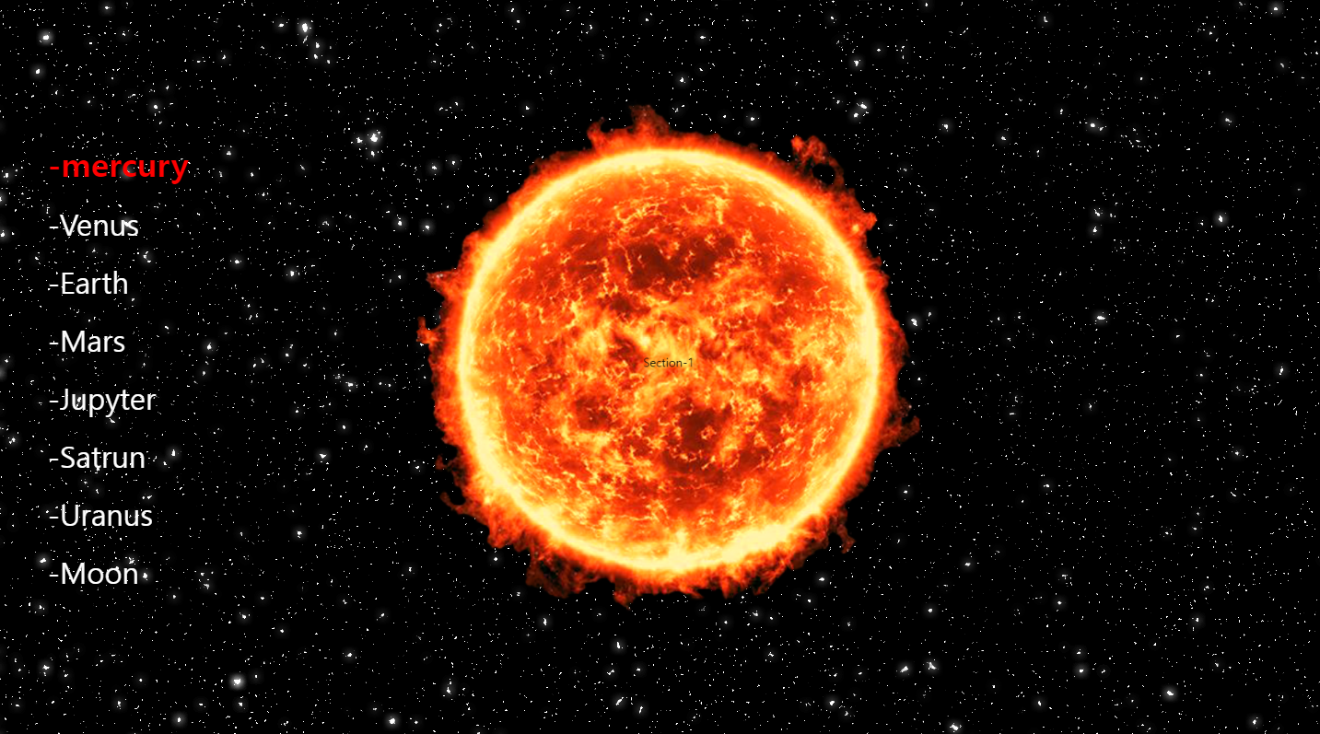
박혜진의 포트폴리오
프로젝트명
행성 소개 사이트
상세설명
스크롤에의해 3d공간의 변화를 이용한 웹사이트
개발기간
디자인 : 1일
퍼블리싱 : 3일
적용기술
CSS 3D 효과
JavaScript 를 이용한 스크롤 이동
github link :
https://github.com/hyejin4640/hyejin4640.github.io/tree/main/Portplio-project/FRONTEMD/Solar_System-3Dscroll
기여도

Slide 11
보안 사항
04
● 현재 문제점
메뉴를 클릭하면 해당행성의 trnaslateZ값으로 이동하는데, 스크롤바의 위치는 이동되지않아, 메뉴를 클릭해서 이동할시엔 스크롤의비율에의한 trnaslateZ값의 비율이 어긋난다.
● 문제해결
메뉴클릭시 스크롤바의 위치또한 이동할수있도록 스크롤에도 변화를 주어야한다.

Slide 12
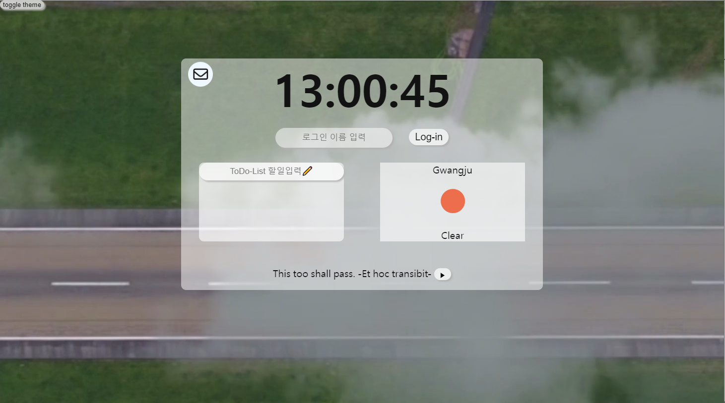
박혜진의 포트폴리오
프로젝트명
구글 모멘텀 위젯
상세설명
현재시간, 로그인을통한 사용자데이터 저장, TODOlIST,날씨정보,
명언글귀등을 보여주는 어플리케이션.
개발기간
디자인 : 1일
프로그래밍: 1일
적용기술
API를이용해 날씨정보와 배경이미지를설정하고, 사용자의 로그인정보를 로컬스토리지를 이용해 저장하였다.
https://github.com/hyejin4640/hyejin4640.github.io/tree/main/Portplio-project/JAVASCRIPT/js-app/Momentum
github link :
기여도

Slide 13

박혜진의 포트폴리오
프로젝트명
Dayonoff-SITE
상세설명
스크롤에의해 배경이미지와 요소들의 fade-in,fade-out효과를 설정
개발기간
디자인 : 1일
퍼블리싱 : 1일
적용기술
CSS 3D 효과
JavaScript 를 이용한 스크롤 이동
https://github.com/hyejin4640/hyejin4640.github.io/tree/main/Portplio-project/FRONTEMD/paradox_Site
github link :
기여도

Slide 14
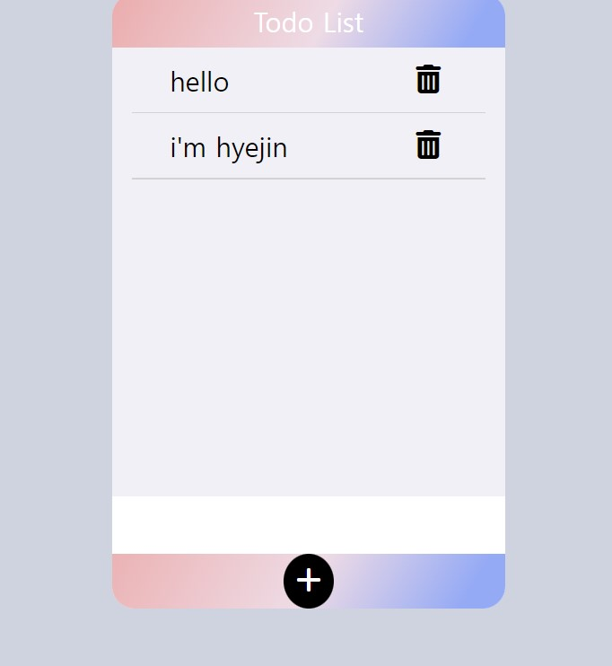
박혜진의 포트폴리오
프로젝트명
TODOLIST
상세설명
할일을적어 리스트에 추가할수있는
어플리케이션
개발기간
디자인 : 1일
프로그래밍: 1일
적용기술
배열을 이용해 할일목록을 저장함
github link :
https://github.com/hyejin4640/hyejin4640.github.io/tree/main/Portplio-project/JAVASCRIPT/js-app/todolist
기여도

Slide 15
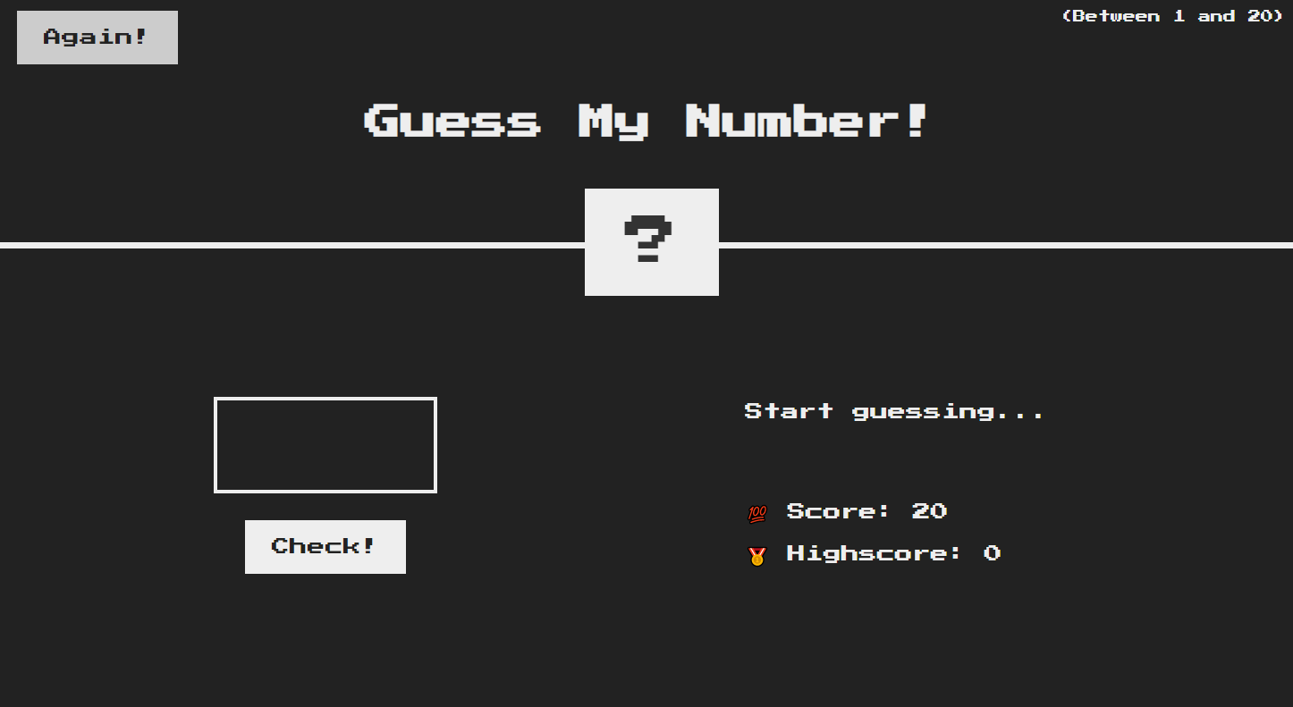
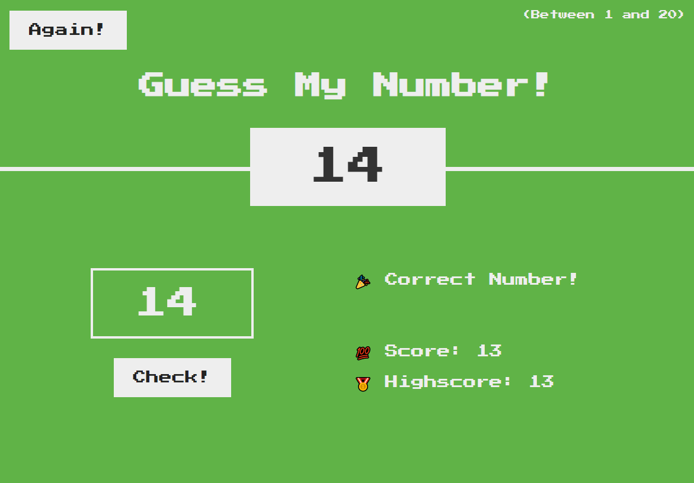
박혜진의 포트폴리오
프로젝트명
숫자맞추기 게임
상세설명
정해진범위내에서 숫자를 예측해 맞추는 게임
개발기간
디자인 : 1일
프로그래밍 : 1일
적용기술
사용해 사용자에게 입력된 값을 받아 자바스크립트와 domApi를 조작하여 프로그래밍을 함.
https://github.com/hyejin4640/hyejin4640.github.io/tree/main/Portplio-project/JAVASCRIPT/js-game/Guess-Number-game
github link :
기여도

Slide 16
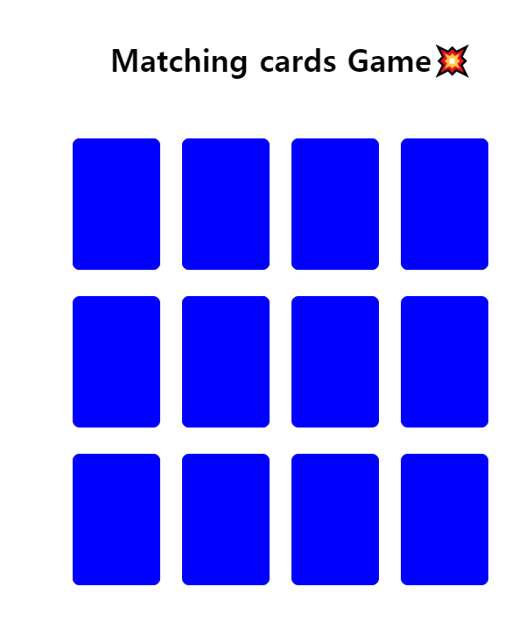
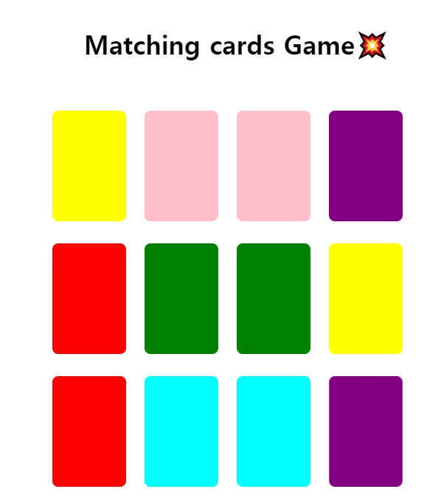
박혜진의 포트폴리오
프로젝트명
카드 색깔 맞추기 게임
상세설명
시작하자마자 카드의 색을 차례로 보여준후 다시 뒤집어 같은색의 카드를 기억해 맞추는게임
개발기간
디자인 : 1일
프로그래밍: 1일
적용기술
setTimeout API를 이용해 카드를 차례로 뒤집고, 프로그래밍을 통해 사용자의 클릭한카드가 전에 클릭한 카드와 맞는지 체크하는 프로그레밍을 구현함
github link :
https://github.com/hyejin4640/hyejin4640.github.io/tree/main/Portplio-project/JAVASCRIPT/js-game/cardgame
기여도

Slide 17
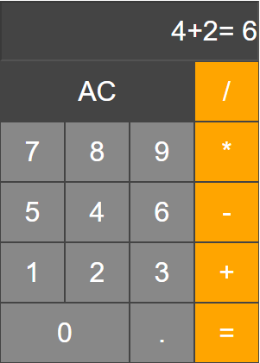
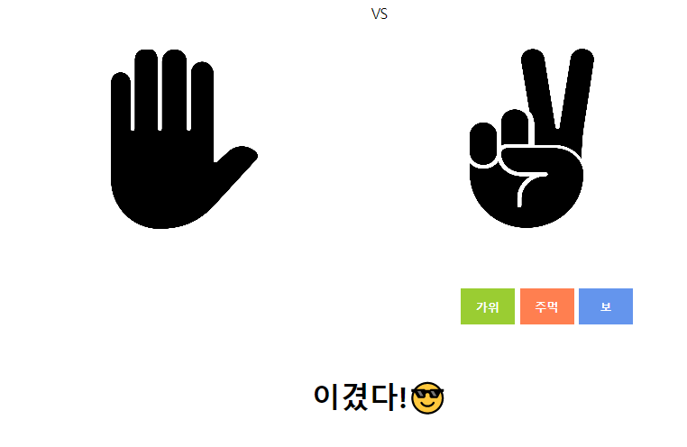
박혜진의 포트폴리오
프로젝트명
계산기 & 가위바위보
상세설명
웹상에서 자바스크립트를이용해 계산기 , 가위바위보게임 구현
개발기간
디자인 : 1일
프로그래밍: 1일
적용기술
자바스크립트를 이용한 프로그래밍
https://github.com/hyejin4640/hyejin4640.github.io/tree/main/Portplio-project/JAVASCRIPT/js-app/calculator
github link :
기여도

Slide 18
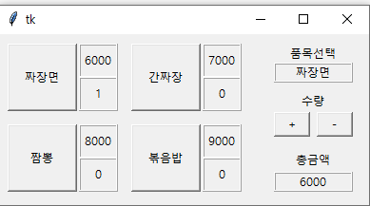
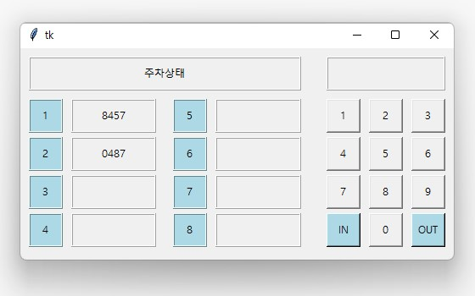
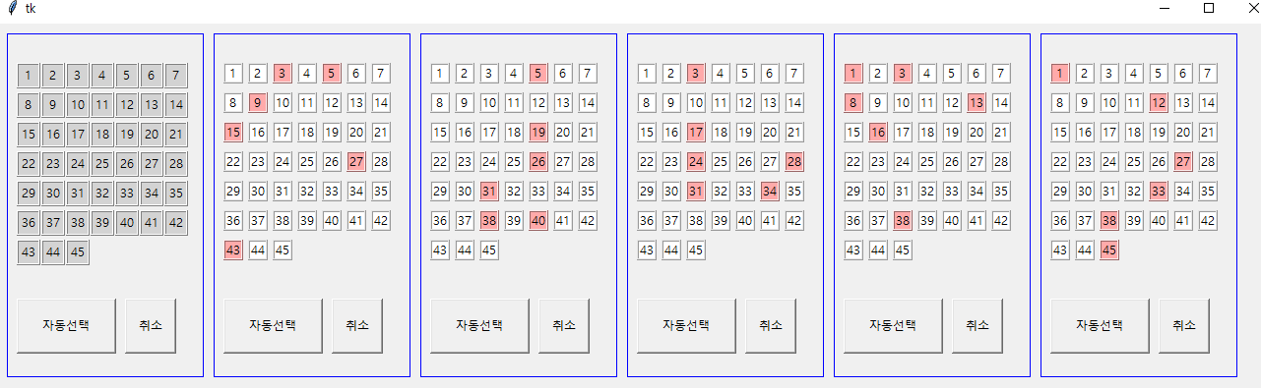
박혜진의 포트폴리오
프로젝트명
파이썬 미니프로젝트
상세설명
적용기술
파이썬의 pk모듈을 사용해 GUI를 구현하였고 파이썬문법을 통해 프로그래밍 하였다.
메뉴주문프로그램
주차관리 프로그램
로또 번호생성 프로그램
https://github.com/hyejin4640/hyejin4640.github.io/tree/main/Portplio-project/PYTHON
github link :
기여도

Slide 19


박혜진

